Slide 1

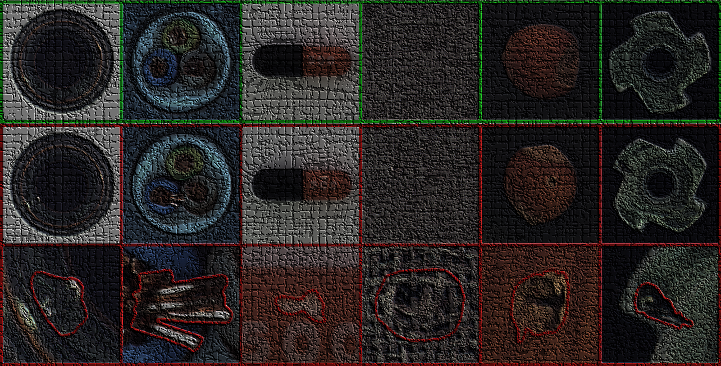
تشخیص ناهنجاری
دانشکده مهندسی کامپیوتر
درس شبکه‌های عصبی عمیق- نیم‌سال اول تحصیلی 05-1404
استاد محترم : دکتر برادران
تاریخ تدوین : 1404/11/27
مقاله پایه : EfficientAD (WACV 2024)
محمد امین کیانی 4043644008
دانشجوی کارشناسی ارشد - هوش مصنوعی

Slide 2


مسئله: تشخیص ناهنجاری در تصاویر صنعتی
- هدف: تشخیص قطعات معیوب/ناهنجار بدون داشتن نمونه‌های کافی از همه‌ی عیوب
- ورودی: فقط تصاویر سالم برای آموزش (unsupervised / one-class)
- خروجی: ۱) نمره ناهنجاری سطح تصویر ۲) نقشه مکان‌یابی عیب
- چالش: هم عیوب «موضعی» (خراش/آلودگی) و هم عیوب «منطقی» (چیدمان/کمبود قطعه)
دانشکده مهندسی کامپیوتر
ارائه‌ی شبکه‌های عصبی عمیق

Slide 3
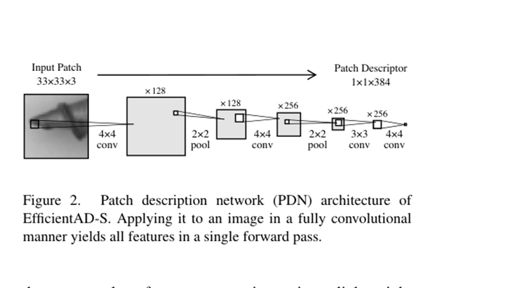
EfficientAD در یک نگاه
معلم فریز شده: استخراج ویژگی‌های سریع (PDN)
شاگرد: تقلید ویژگی‌های معلم فقط با تصاویر سالم
خودرمزگذار سراسری: کمک به تشخیص ناهنجاری‌های «منطقی»/غیرموضعی
نقشه ناهنجاری برابر است با اختلافTeacher–Student (موضعی) + اختلافAE–Student (سراسری)
دانشکده مهندسی کامپیوتر
ارائه‌ی شبکه‌های عصبی عمیق

Slide 4
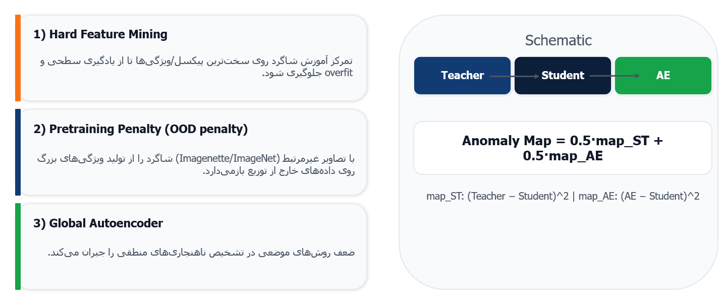
اجزای کلیدی حل مشکلات روش‌های قبل
دانشکده مهندسی کامپیوتر
ارائه‌ی شبکه‌های عصبی عمیق

Slide 5
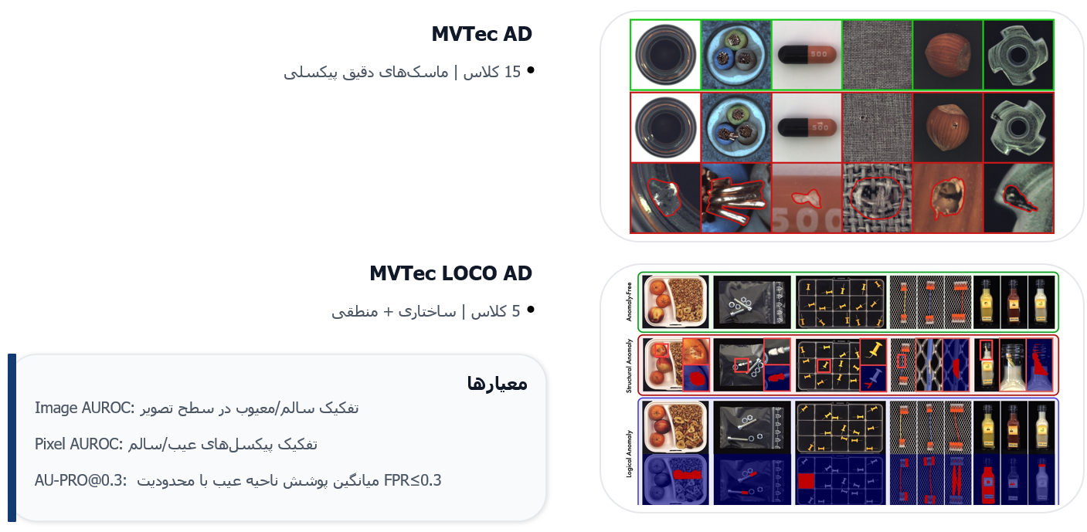
دیتاست‌ها و معیارهای ارزیابی
حداقل روی ۲ دیتاست: MVTec AD و MVTec LOCO AD
دانشکده مهندسی کامپیوتر
ارائه‌ی شبکه‌های عصبی عمیق

Slide 6


پیاده‌سازی و صحت‌سنجی در Google Colab
1) کلون ریپو nelson1425/EfficientAD و دانلود وزن‌های Teacher (small/medium)
۲) دانلود دیتاست‌ها از لینک‌های رسمی
۳) اجرای efficientad_tb.py : آموزش Student+AE و تولید anomaly map برای test
۴) ثبت lossها و متریک‌ها درTensorBoard (train + test) و ذخیره وزن‌ها
۵) استخراج خروجی‌ها: final_metrics.json + anomaly_maps + weights_report.csv
دانشکده مهندسی کامپیوتر
ارائه‌ی شبکه‌های عصبی عمیق

Slide 7
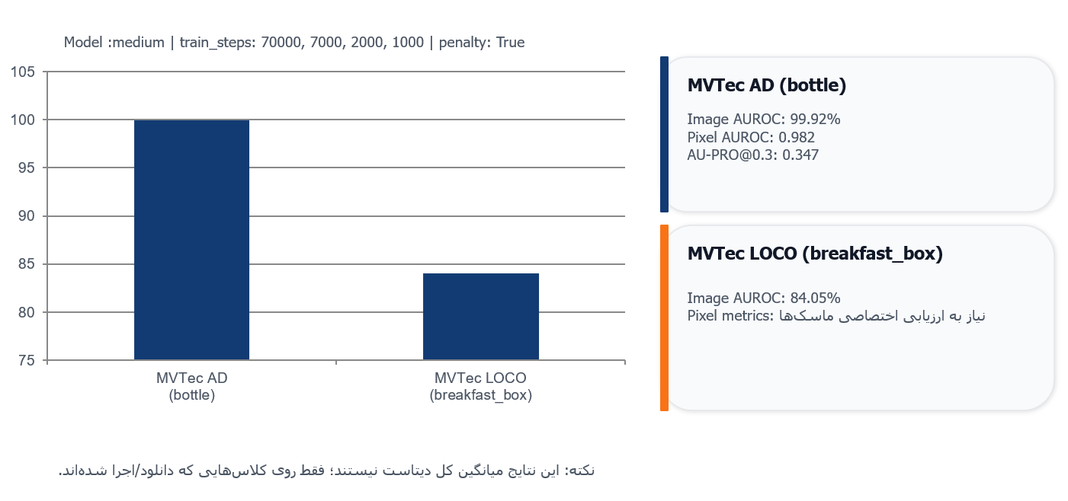
نتایج بازتولید (Baseline)
دانشکده مهندسی کامپیوتر
ارائه‌ی شبکه‌های عصبی عمیق

Slide 8
مشاهدات/محدودیت‌ها در بازتولید
- لینک‌های قدیمی mydrive منسوخ شده‌اند که روش بهتری وجود دارد اما دارای محدودیت: دانلود از صفحات رسمی MVTec و object-level
- دانلود کامل چندین گیگ دیتاست درColab گاهی ناقص می‌شود پس به‌جای FULL، کلاس‌ها را جداگانه گرفتیم.
- در LOCO، ماسک‌ها و نام‌گذاری‌شان با MVTec AD فرق دارد پس ارزیابی pixel-level باید dataset-aware باشد.
- محاسبه AU-PRO دقیق روی کل پیکسل‌ها RAM زیادی می‌خواهد که راه‌حل: محاسبه streaming / disk-based
- TRAIN_STEPS=70000 برای همه کلاس‌ها زمان‌بر است پس نسخه‌ی QUICK را اجرا کردیم.
دانشکده مهندسی کامپیوتر
ارائه‌ی شبکه‌های عصبی عمیق

Slide 9
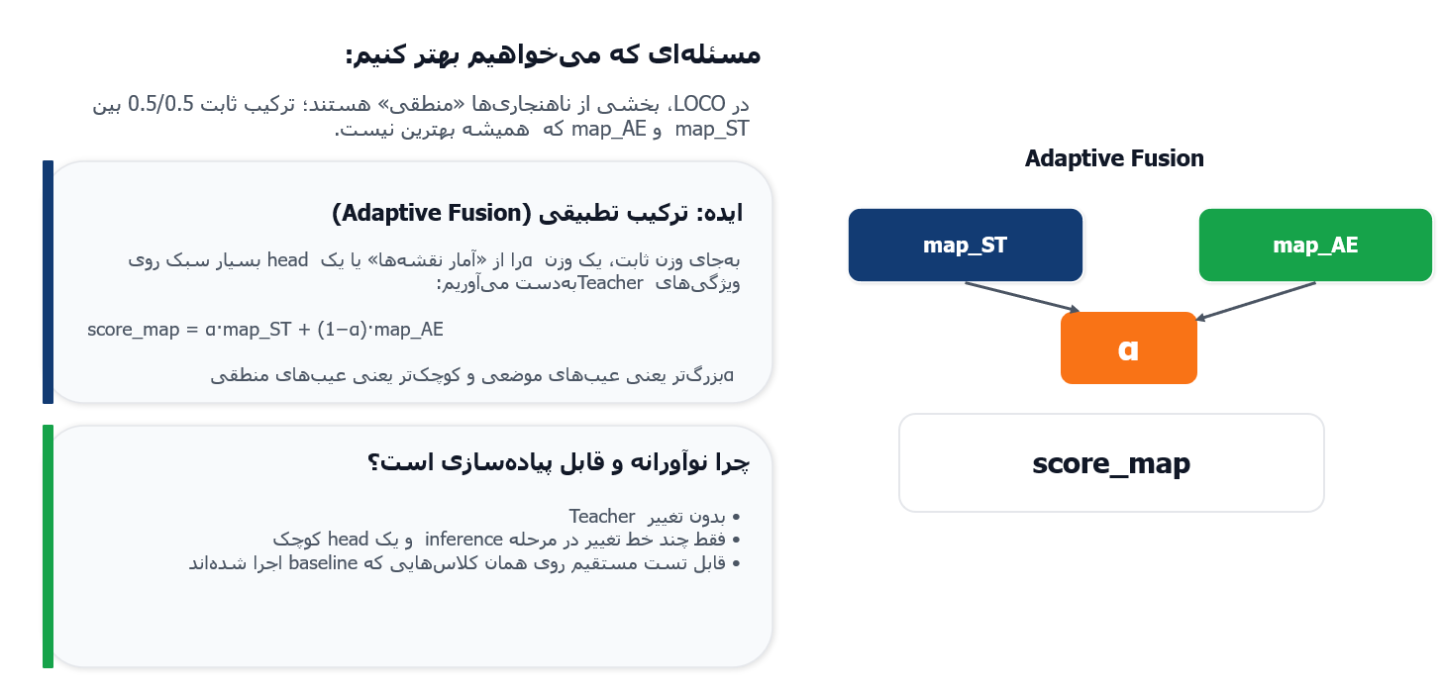
ایده جدید
دانشکده مهندسی کامپیوتر
ارائه‌ی شبکه‌های عصبی عمیق

Slide 10
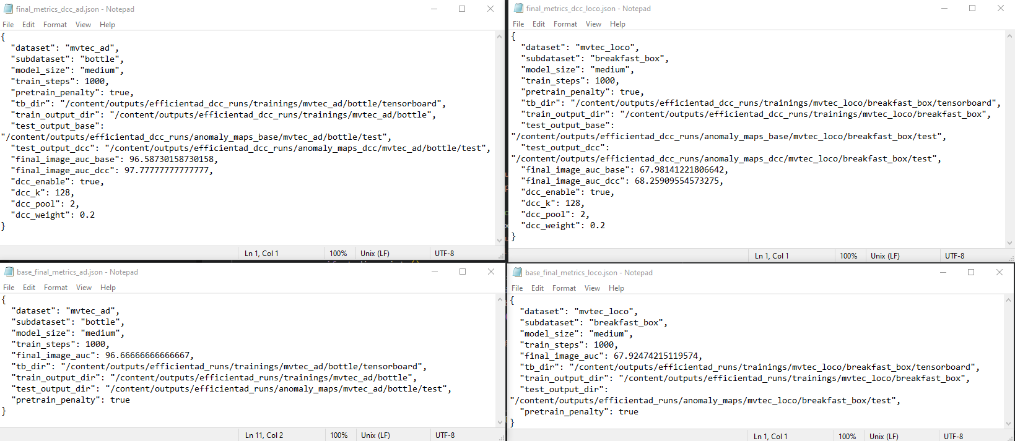
پیاده‌سازی ایده
نتایج بهبود یافت.
دانشکده مهندسی کامپیوتر
ارائه‌ی شبکه‌های عصبی عمیق

Slide 11

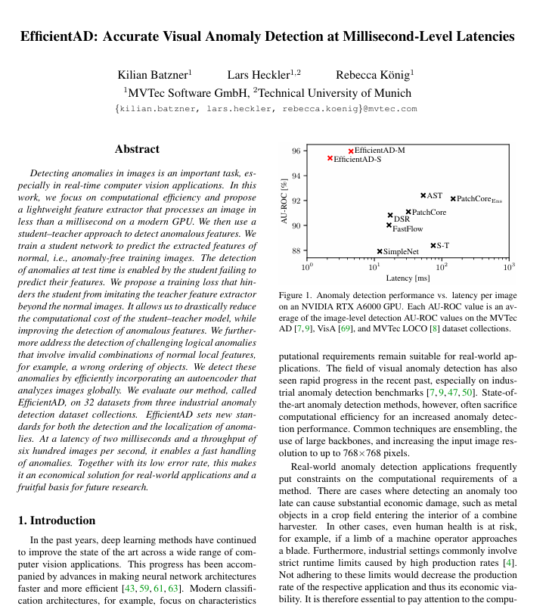
منابع
دانشکده مهندسی کامپیوتر
ارائه‌ی شبکه‌های عصبی عمیق
https://openaccess.thecvf.com/content/WACV2024/papers/Batzner_EfficientAD_Accurate_Visual_Anomaly_Detection_at_Millisecond-Level_Latencies_WACV_2024_paper.pdf
https://openaccess.thecvf.com/content/CVPR2022/papers/Roth_Towards_Total_Recall_in_Industrial_Anomaly_Detection_CVPR_2022_paperhttps://arxiv.org/pdf/2202.08871
با تشکر از توجه شما
Aminkianiworkeng@gmail.com
https://github.com/M-Amin-Kiani/

